Slide 1
Les 9 boek
les 3 digitale rekenblokken
Verhoudingen in context situaties
Benzineverbruik
Recepten
schaal

Slide 2
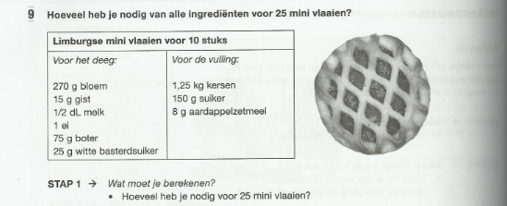
Wanneer je een recept wil maken voor meer personen dan dat het recept aangeeft….

Slide 3
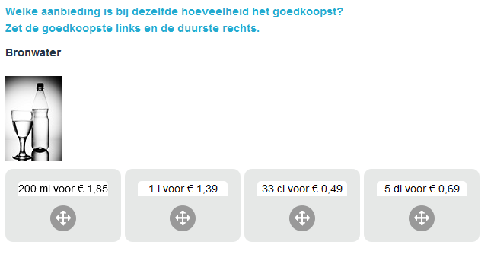
Het vergelijken van verhoudingen

Slide 4
Vergelijken van verhoudingen kan alleen
als je alles in dezelfde maat zet!
welk stuk kaas is het goedkoopst of het duurst (alles bv in grammen)
Welke vogel vliegt het verst (alles bv in meters/sec )
In welke beker kan het meeste limonade (alles bv in centiliters)
Alles dus in 1 eenheid zetten
Bijvoorbeeld:
Bij afstanden vergelijken alles bijvoorbeeld in meters
Bij tijd alles in secondes
Bij inhoud alles in centiliters
Het is handig om te kijken welke maat het beste past bij de vraag. Wat is het handigst om uit te rekenen?

Slide 5
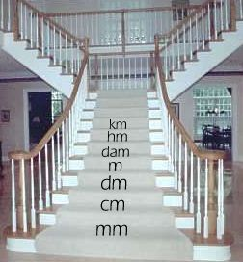
Dit doe je door om te rekenen
Rijtje van millimeter tot kilometer
Onderaan staat het minste
Bovenaan staat het meeste
Bij elke trede de trap op deel je door 10
Loop je de trap af dan doe je x 10
Het geheugensteuntje begint BOVENAAN de trap:
Kan Het DAMetje Met De Centimeter Meten?

Slide 6
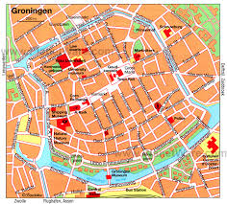
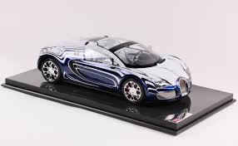
Hoe zit het ook alweer met schaal….?
De schaal geeft een verhouding aan (geen centimeters!)
Schaal 1 : 150
Betekent dat alles 150 keer is verkleind en jij het dus 150 keer moet vergroten om de
Werkelijkheid terug te krijgen.
Schaal kan worden weergegeven in mm maar ook in cm of km
Wel altijd in DEZELFDE MAAT werken!!
Schaalmodel van een auto schaal is 1: 35 Wat betekent dat?
Maquette van een schoolgebouw schaal 1: 100 Wat betekent dat?

Slide 7
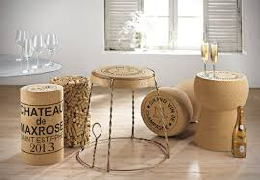
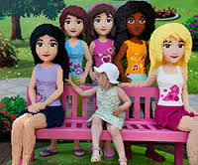
Schaal 150: 1
Het ding wat je voor je hebt liggen is NIET het origineel
Het betekent dat het origineel 150 x is uitvergroot tot wat jij nu voor je ziet en wil je het origineel terug krijgen dan moet je alles dus 150 keer verkleinen.
Foto uitvergroot schaal 5:1 wat betekent dat?
Lego poppetje uitvergroot in lego land schaal 15 : 1 wat betekent dat?
Poppetje in werkelijkheid 10 cm nu 15 x uitvergroot tot een mens van 150 centimeter

Slide 8
Verhoudingstabel gebruiken
schaal 1 : 10 (in cm)
Schaalmodel 1 cm 12 cm
------------------------------------------------------------
Werkelijkheid 10 cm 120 cm
Schaal 1: 100 (in m)
Schaalmodel 1 m 1,5 m
--------------------------------------------------------------
Werkelijkheid 100 m 150m
Schaal 1: 35 (in dm)
Schaalmodel 1 dm 25 dm
---------------------------------------------------------------
Werkelijkheid 35 dm 875 dm

Slide 9
Les 9 som 13

Slide 10
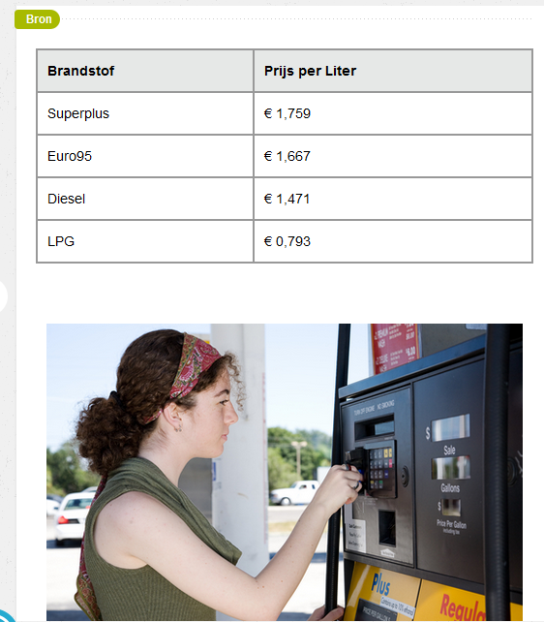
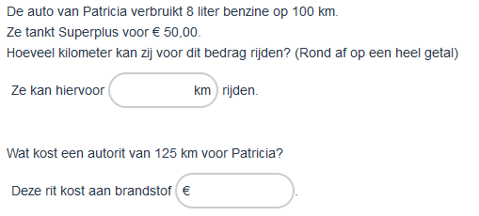
Verhoudingen in het verkeer
Hoeveel verbruik je met 1 kilometer?
Hoeveel verbruik je met 125 kilometer?
Wat kost de benzine per liter?
Wat kost de uiteindelijke rit je aan benzine?

